Slide 1


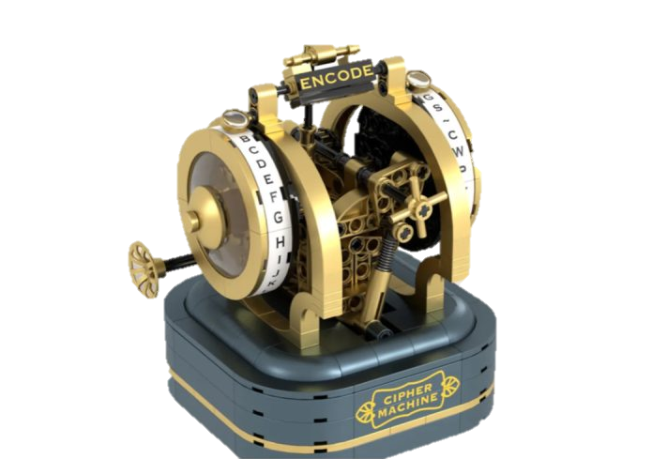




The Cipher Machine
P
Midterm exam revisited
4/23 SUN. 23:59
PART I
https://ideas.lego.com/projects/9c84e8f6-20a8-4eed-b638-6ffd02e3a718

Slide 2
本次作業為階段一
R
依然保有原來的第一題與第二題
打造一個處理字串的class並符合我們要求的測試項目:
class mString
打造一個小型的編碼機
Class mCipher
編碼器需要用mString完成
主要任務為打造動態版本的編碼器
所有你完成的部分請務必在主程式中撰寫測試 //程式需要可以編譯
score_s1234567(配分表).xlsx 有依造作業需求更新
期中考的說明請到這邊 https://youtu.be/1l5xMIgvXp0

Slide 3

第一題 打造一個字串處理器 第一題 打造一個容器樣板 ＋讓他可以處理字串
Make a STRING first ///
(這部分本質上與考試完全一樣，但請改成用template實作)
Notes:
Uva 12100 - Printer Queue

Slide 4
改成用class template實現
你實際要打造的東西：
template<typename T>
class mArray { … }
mString 變成別名：
typedef mArray<char> mString
https://cplusplus.com/doc/oldtutorial/other_data_types/
*整體思維變成與C++標準樣板函式庫類似

Slide 5
字串型別(mString)
字串在C++中是相當基本款的問題，內容物就是一整列的char型別的物件，並且可以動態調整長度與進行一些操作。
其中Size為實際字串長度， Capacity為預留容量
Index
0 1 2 3 4 5 6 7 8 9
c | a | t | s
Size = 4
Capacity = 10
char& front()
char& back()
Notes:
https://www.alphacodingskills.com/cpp/notes/cpp-string-begin.php

Slide 6
R
class mString
{
public:
static const unsigned int npos = -1;
mString();
mString( const mString &str );
mString( const char *s, unsigned int len = npos );
~mString();
unsigned int size() const;
unsigned int capacity() const;
void resize( unsigned int n, char c = '\0' );
void clear();
void push_back( char c );
void pop_back();
mString& append( const mString &str );
mString& erase( unsigned int pos = 0, unsigned int len = npos );
mString substr( unsigned int pos = 0, unsigned int len = npos );
unsigned int find( char c, unsigned int pos = 0 ) const;
…
private:
char *ptr;
unsigned int mSize = 0;
unsigned int mCapacity = 10;
};
注意，若沒有指定長度，該C字串應該以'\0'結尾
本次為class template 此為實作設計參考

Slide 7
R
class mString
{
…
friend ostream &operator<<( ostream &, const mString & );
//friend istream &operator>>( istream &, mString & ); //(BONUS)
public:
//Add several operators
mString operator+ (const mString& rhs) const;
mString operator+ (const char* rhs) const;
friend mString operator+ (const char* lhs, const mString& rhs);
mString& operator= (const mString& str);
mString& operator= (const char* s);
bool operator==(const mString &) const;
bool operator!=(const mString &) const;
char &operator[](int);
char operator[](int) const;
…
};
注意，C style字串s應該以‘\0’結尾，前述operator+亦同
本次為class template 此為實作設計參考

Slide 8
void resize(size_t n, char c = '\0')
調整整個字串內容物的大小
若size變大，則填入c (預設為空'\0')
若size變少，則移除多餘的字元
若size變大後大於capacity, 則重新配置空間，capacity變成兩倍大
void clear() //just set size = 0 and remove any char.

Slide 9
pop_back()
Remove last character
Index
0 1 2 3 4 5 6 7 8 9
c | a | t | s
pop_back()

Slide 10
push_back( char c );
Add a new character in the end of string
Index
0 1 2 3 4 5 6 7 8 9
c | a | t | m
Size = 4, Capacity = 10
push_back(‘m’)
If n is also greater than the current container capacity, an automatic reallocation of the allocated storage space takes place & capacity *= 2

Slide 11
Append a string str2 = “_fo"
STR.append(str2);
0 1 2 3 4 5 6 7 8 9
c | a | t | m | _ | f | o
STR:
Size = 7, Capacity = 10

Slide 12
substr (pos, len)
STEP 1
str3 = STR.substr(3,4); => str3 = m_fo
str3, len= 4
0 1 2 3 4 5 6 7 8 9
c | a | t | m | _ | f | o
STR:
Size = 7, Capacity = 10

Slide 13
erase (pos, len)
STEP 1
STR.erase(4,2); => catmo
0 1 2 3 4 5 6 7 8 9
c | a | t | m | _ | f | o
STR:
c | a | t | m | o
STR :
Size = 5, Capacity = 10

Slide 14
operators
cout << mString
//cin >> mString (BONUS)
mString = char*
mString = mString (assignment)
mString + mString
mString + char*
char* + mString
mString[…]
mString == mString ?
mString != mString
C style 字串皆假設以'\0'結尾

Slide 15
Note: c-style string
char s[ 15 ];
for( unsigned int i = 0; i < 10; i++ )
s[ i ] = static_cast< char >( 97 + rand() % 26 );
s[ 10 ] = '\0';
mString str( s, 10 ); // str(s); 也可以
str.resize( 20 );
s
pacmxwgxyk\0
str
pacmxwgxyk\0\0…\0\0

Slide 16
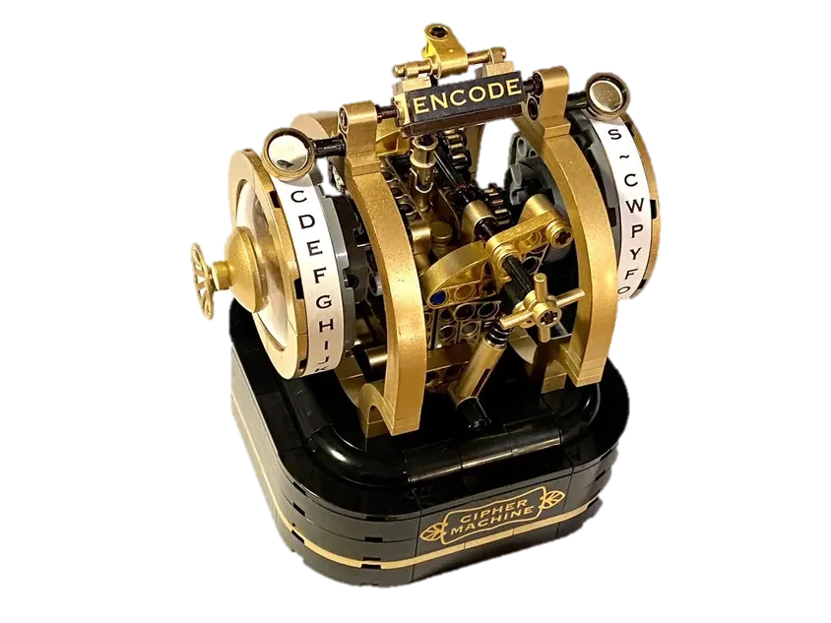
好，可以做正事了
讓我們來玩一個簡單的編碼機

Slide 17
科普一下
原始文字
加密文字
加密 (Encode)
原始文字
加密文字
解密 (Decode)

Slide 18
編碼/解碼步驟 (靜態模式)
0
設定/生成對應表 mapper
本次考試有Rotor和Reflector兩個mapper
重設編碼機狀態：reset()
編碼 Encode：依序輸入原始文字並得到對應的加密內容
重設編碼機狀態：reset()
解碼 ：依序輸入加密過的字元得到原始文字
作業的配分會以動態模式為主。

Slide 19
The Cipher
1
Rotor Reflector
A
B
C
D
E
F
…
A
B
C
D
E
F
…
對應表 mapper，共分為兩部分， 以下白色為第一部分、綠色為第二部分的線路
輸入端用綠色箭頭表示，輸出端用黃色箭頭
對應表
Rotor: CAEDFB
Reflector: BAEFCD
範例用6個字母，實際上有26個字母＋7種符號 . , ! ? - : _
ABCDEFGHIJKLMNOPQRSTUVWXYZ.,!?-:_

Slide 20
The Cipher - Encode
2
Rotor Reflector
A
B
C
D
E
F
…
A
B
C
D
E
F
…
對應表 mapper，共分為兩部分， 以下白色為第一部分、綠色為第二部分的線路
輸入端用綠色箭頭表示，輸出端用黃色箭頭
當輸入從第一格導入時，迴路用黃色呈現
(相當於編碼 - Encode)
範例用6個字母，實際上有26個字母＋7種符號 . , ! ? - : _
ABCDEFGHIJKLMNOPQRSTUVWXYZ.,!?-:_

Slide 21
The Cipher - Decode
3
Rotor Reflector
A
B
C
D
E
F
…
A
B
C
D
E
F
…
對應表 mapper，共分為兩部分， 以下白色為第一部分、綠色為第二部分的線路
輸入端用綠色箭頭表示，輸出端用黃色箭頭
當輸入從第一格導入時，迴路用黃色呈現
所以當反過來從第三格輸入時，將得到反過來結果。（相當於解碼 - Decode）
範例用6個字母，實際上有26個字母＋7種符號 . , ! ? - : _
ABCDEFGHIJKLMNOPQRSTUVWXYZ.,!?-:_

Slide 22
The Cipher – Static mode
4
Rotor Reflector
A
B
C
D
E
F
…
A
B
C
D
E
F
…
對應表 mapper，共分為兩部分， 以下白色為第一部分、綠色為第二部分的線路
輸入端用綠色箭頭表示，輸出端用黃色箭頭
當輸入從第一格導入時，迴路用黃色呈現
所以當反過來從第三格輸入時，將得到反過來結果。（相當於解碼 - Decode）
在mapper不改變的情況下，Encode與Decode是一樣的 – 靜態模式
範例用6個字母，實際上有26個字母＋7種符號 . , ! ? - : _
ABCDEFGHIJKLMNOPQRSTUVWXYZ.,!?-:_

Slide 23
靜態模式結果與字元輸入次序無關
5
設定/生成對應表 mapper
本次考試有Rotor和Reflector兩個mapper
重設編碼機狀態：reset()
編碼 Encode：依序輸入原始文字並得到對應的加密內容
重設編碼機狀態：reset()
解碼 ：依序輸入加密過的字元得到原始文字

Slide 24
動態模式 讓中軸動起來
結果與字元輸入次序有關

Slide 25
動態模式結果與字元輸入次序有關
0
設定/生成對應表 mapper
本次考試有Rotor和Reflector兩個mapper
重設編碼機狀態：reset()
編碼 Encode：依序輸入原始文字並得到對應的加密內容
每次輸入一個字元，Rotor和輸入輸出的對應就會改變
重設編碼機狀態： reset()
解碼 ：依序輸入加密過的字元得到原始文字

Slide 26
The Cipher – Dynamic mode
1
開始狀態跟靜態模式一樣，每次Reset也會變成這個狀態
A
B
C
D
E
F
…
A
B
C
D
E
F
…
A
B
C
D
E
F
…
A
B
C
D
E
F
…
在前後各加上一層輸入/回饋層
輸入 1st C 對應到 A
對應表
Rotor: CAEDFB
Reflector: BAEFCD
[Rotor]
Reflector 不會變動
範例僅用6個字母…頭端的輸入順序為： ABCDEFGHIJKLMNOPQRSTUVWXYZ.,!?-:_

Slide 27
The Cipher – Rotated
2
Rotor
經過一次輸入後，旋轉了 （中間對應關係不變）
A
B
C
D
E
F
…
B
C
D
E
F
A
…
B
C
D
E
F
A
…
A
B
C
D
E
F
…
在前後各加上一層輸入/回饋層
輸入 1st C 對應到 A
輸入 2nd C 對應到 D
對應表
Rotor: CAEDFB
Reflector: BAEFCD
[Rotor]
範例僅用6個字母進行旋轉

Slide 28
The Cipher – Rotated again
3
輸入輸出關係 – 隨著輸入又旋轉了
A
B
C
D
E
F
…
C
D
E
F
A
B
…
C
D
E
F
A
B
…
A
B
C
D
E
F
…
在前後各加上一層輸入/回饋層
輸入 1st C 對應到 A
輸入 2nd C 對應到 D
輸入 3rd C 對應到 D
對應表
Rotor: CAEDFB
Reflector: BAEFCD
[Rotor]
範例僅用6個字母進行旋轉

Slide 29
編碼可以，解碼呢？
從RESET旋轉量開始

Slide 30
The Cipher – CCC <> ADD
4
RESET() 旋轉量
A
B
C
D
E
F
…
A
B
C
D
E
F
…
A
B
C
D
E
F
…
A
B
C
D
E
F
…
在前後各加上一層輸入/回饋層
輸入 1st A 對應到 C
[Rotor]
Reflector 不會變動
範例僅用6個字母…

Slide 31
The Cipher – CCC <> ADD
5
經過一次輸入後，旋轉了 （中間對應關係不變）
A
B
C
D
E
F
…
B
C
D
E
F
A
…
B
C
D
E
F
A
…
A
B
C
D
E
F
…
在前後各加上一層輸入/回饋層
輸入 1st A 對應到 C
輸入 2nd D 對應到 C
[Rotor]
範例僅用6個字母進行旋轉

Slide 32
The Cipher – CCC <> ADD
6
輸入輸出關係 – 隨著輸入又旋轉了
A
B
C
D
E
F
…
C
D
E
F
A
B
…
C
D
E
F
A
B
…
A
B
C
D
E
F
…
在前後各加上一層輸入/回饋層
輸入 1st A 對應到 C
輸入 2nd D 對應到 C
輸入 3rd D 對應到 C
(解碼完畢)
[Rotor]
範例僅用6個字母進行旋轉

Slide 33
歸納一下
R
靜態模式下，在設定好機器後，每一個輸入會穩定得到一個固定輸出。因此解碼只要將密文再輸入一次即可。
動態模式下，在設定好機器並重設旋轉量後，每一次輸入對應到的輸出都會變，但他的變動有規律。所以拿到密聞後，只要重新設定旋轉量，依序將密文輸入即可得到原始輸入。(作業重點)
編碼內容大小寫視為同一個字母、空白字元編碼成空白字元但不觸發Rotor旋轉

Slide 34
Class mCipher 主要函式參考
1
mCipher(); //建構空編碼器
~ mCipher();
void setMapper(mString name, mString map); //設定mapper
void reset(); //重設轉子狀態(僅動態模式有用)、清空歷史資料
char encode(const char input); //編碼一個字元
mString encode(const mString& input); //編碼一句話
mString history(); //回傳歷史資料(已編碼內容)
Void setMode(int); //設定編碼器模式 (0:static, 1:dynamic)
… //可任意加上其他函式

Slide 35
主要函式參考（續）
2
void setMapper(mString name, mString map);
//name = {“rotor”, “reflector”}
//map = “wertyuiopas_dfg:hjk!l.zx,cv-bnm?q”
mCipher c;
char x = c.encode(‘x’);
cout << c.encode(”open the door.")
//空白字元自動編碼成空白字元，Rotor不轉動
Cout << c.history() //輸出編碼”xopen the door.”的結果

Slide 36
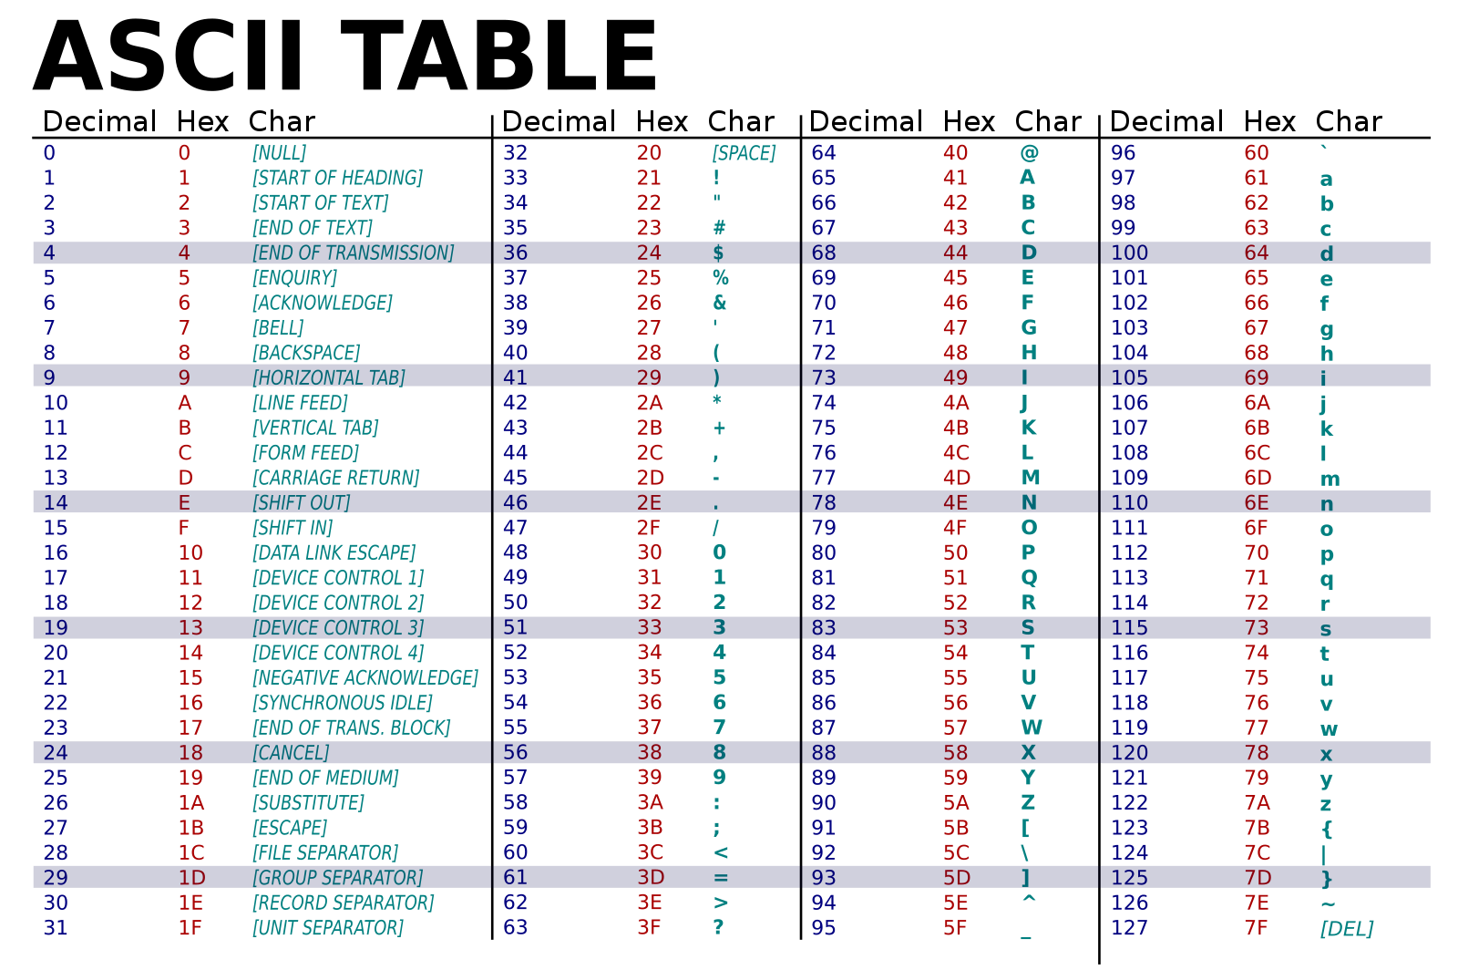
R

Slide 37
內容回顧 mString, (68 pts)
!!
依照前述說明打造mString，並且撰寫driver program. 確實測試以下項目。
10pts: operator<< //下面的測試基本上都要搭配輸出來看結果
10pts: size(), capacity(), resize(), clear()
10pts: push_back(), pop_back()
20pts: append, erase, substr, find
6pts: operator+ 的三種型態
4pts: operator= 的兩種型態
4pts: operator== 與!=
4pts: operator[] const, non const 兩種
需有寫測試的項目才給分，並請於Excel檔中填寫完成度

Slide 38
編碼器 mCipher, (55 pts)
!!
依照前述說明打造mCipher，並且撰寫driver program. 確實測試以下項目。以下為完成動態版本的分數
20pts: encode的兩個版本都要測試
測試時要將一個字串編碼，編碼完還要再輸回去可解碼才算
Encode/Decode可以運作後面才給分
10pts: setMapper() //要可以設定rotor和reflector
5pts: history() //可回傳重設前加密完的內容
10pts: reset() //僅動態版本有功能，重設rotor的旋轉量，靜態版本僅須清空history
setMode() //必須可切換, 此功能不配分
完成靜態版本的分數 10pts
必須使用mString完成
需有寫測試的項目才給分，並請於Excel檔中填寫完成度

Slide 39
參考實驗結果 Test_Case.txt
R
Rotor = "wertyuiopas_dfg:hjk!l.zx,cv-bnm?q";
Reflector = "_:-?!,.zyxwvutsrqponmlkjihgfedcba";
Input: abcde
Static: sti?g
Dynamic: sb!ys
Input: Hello World!
Static: kgjjv qvxj?p
Dynamic: kgnix zd?-:b
Input: Lab-one-seven-zero-seven-b
Static: jstfvygfagogyf,gxvfagogyft
Dynamic: j.a?xgp.qvnmodwnbrqkksl:c,

Slide 40

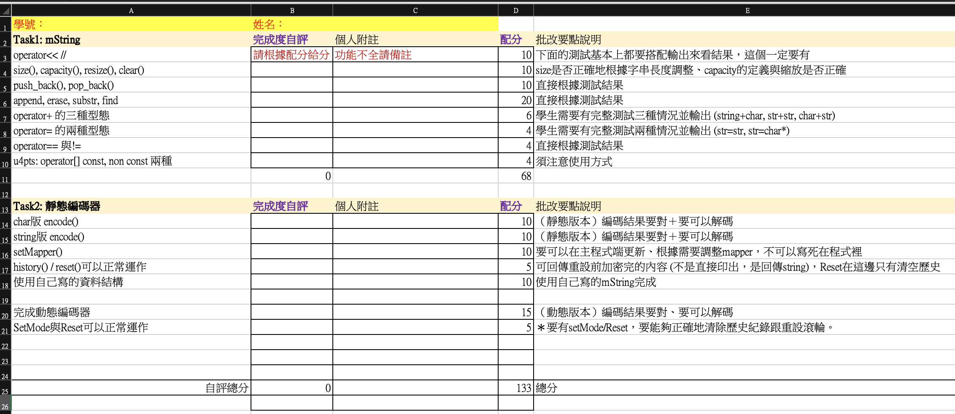
配分表 score_s1234567(配分表).xlsx
R

Slide 41
繳交程式考試 – 命名很重要!
!!
你需要繳交：
一份主程式s1234567_driver.cpp
分兩段測試mString和mCipher.
*沒辦法編譯就沒有分數!!!
s1234567_ mString.h和.cpp
s1234567_ mCipher.h和.cpp
s1234567_scores (Excel檔)
如果你有需要補充說明的事情請寫在這裡面
以上請壓縮成s1234567_Hw4.zip
只要程式碼!
只要程式碼!
Good Luck

Slide 42
BONUS & future works
如果我們不只有一個Rotor？ 會發生什麼事情？

Slide 43
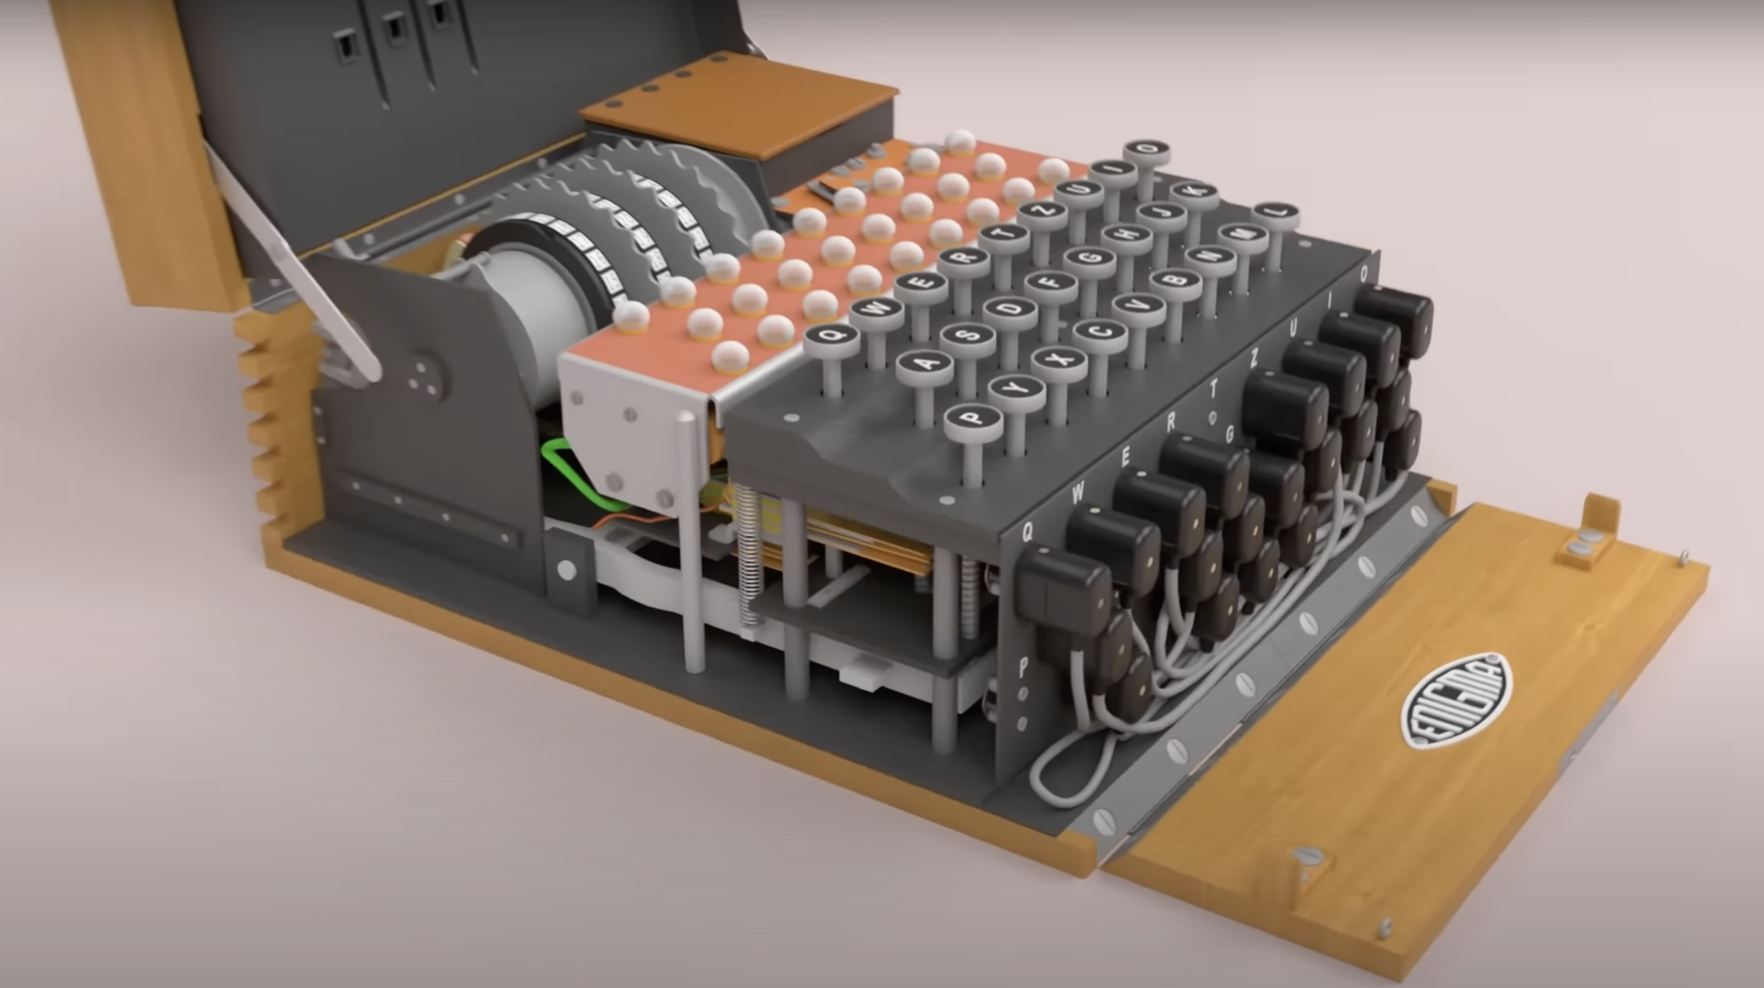
BONUS & future works
The Enigma Machine
https://youtu.be/ybkkiGtJmkM

Slide 44
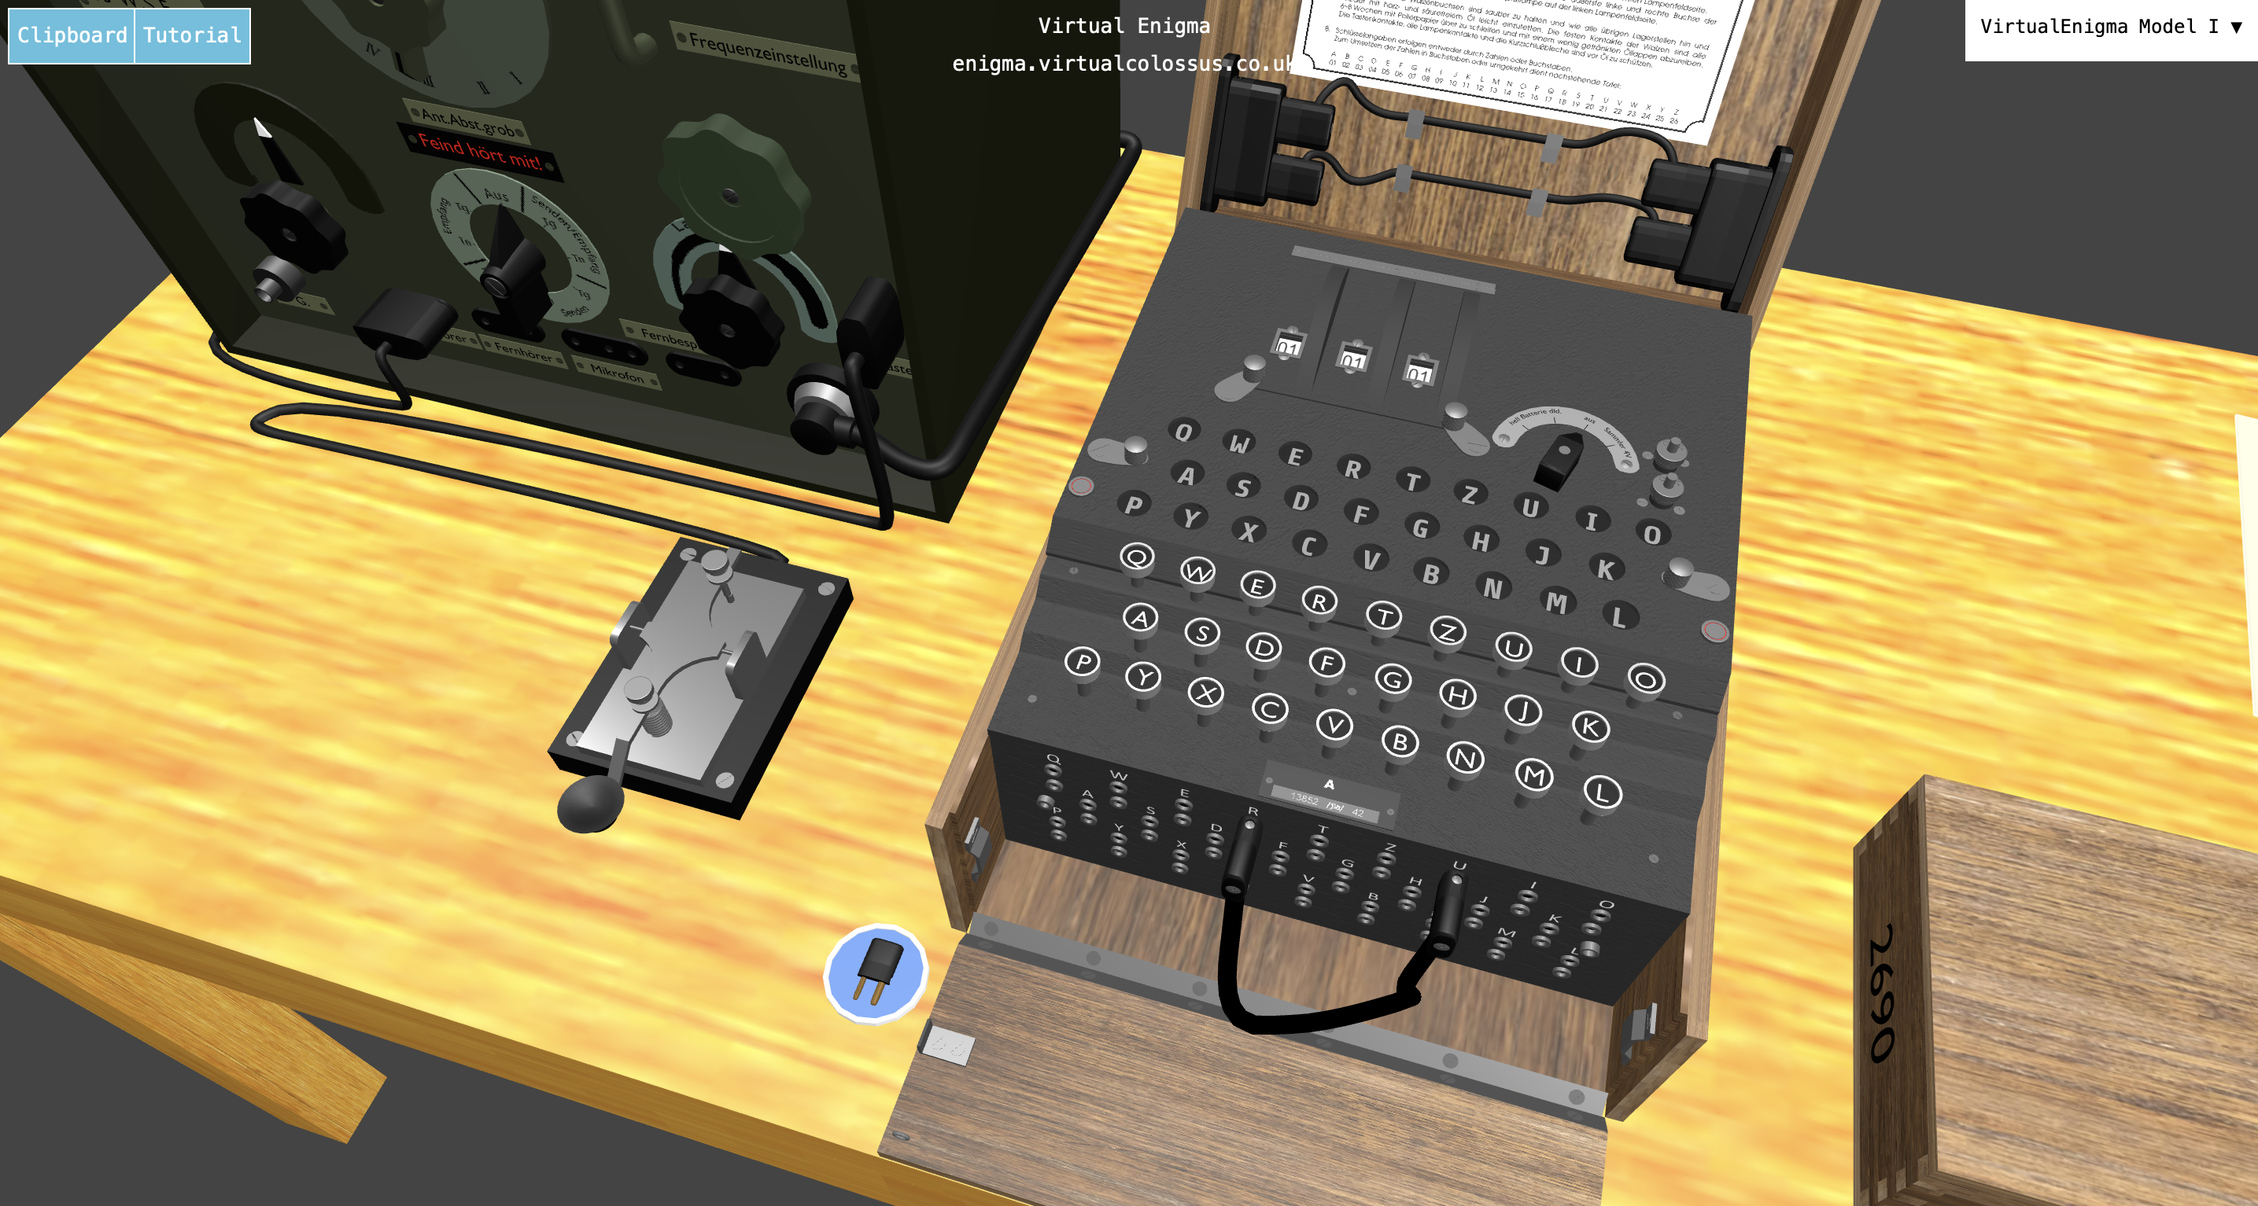
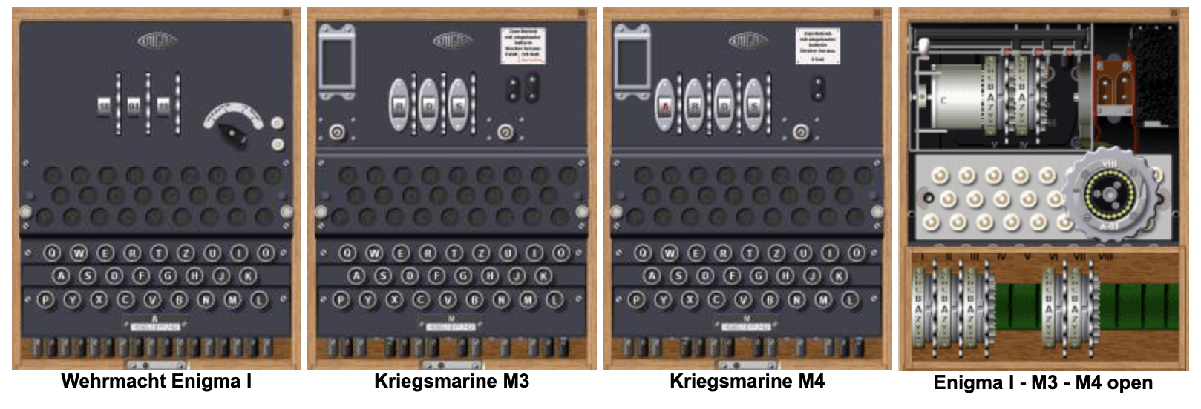
BONUS & future works
The Enigma Machine Simulators
https://www.101computing.net/enigma-machine-emulator/
https://enigma.virtualcolossus.co.uk
https://www.ciphermachinesandcryptology.com/en/enigmasim.htm

